Slide 1
Предсказание погодных параметров

Slide 2
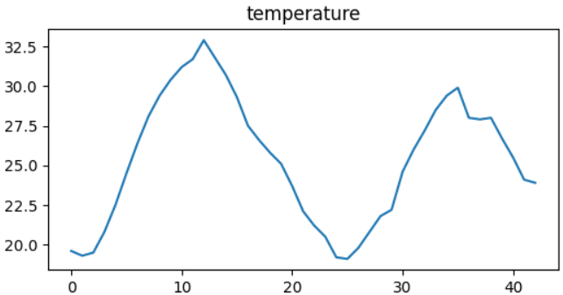
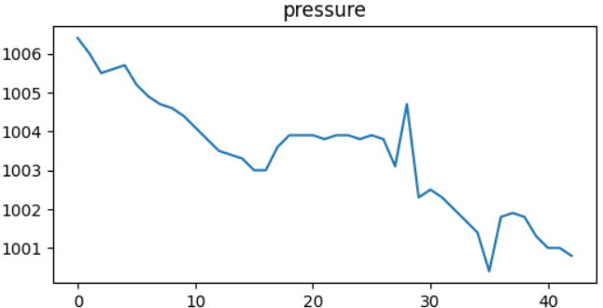
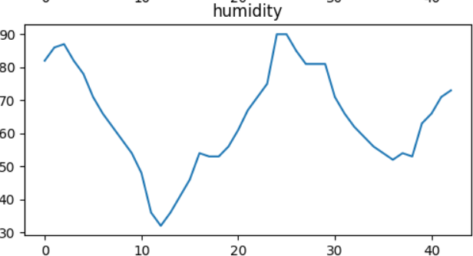
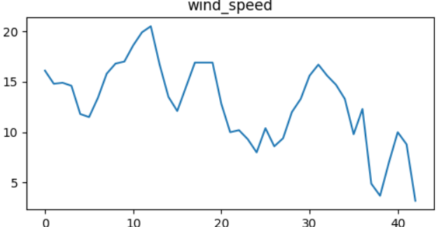
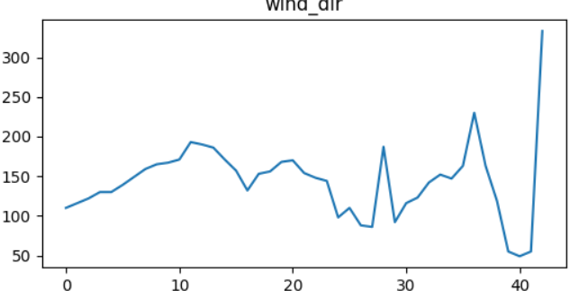
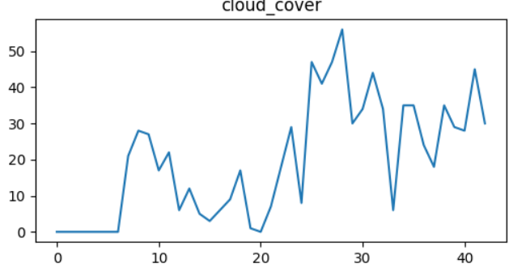
Примеры графиков различных параметров

Slide 3
Выбранные модели
Temperature - Авторегрессия с лагом 5
Pressure - Авторегрессия с лагом 5
Humidity - Авторегрессия с лагом 5
Wind Speed – ARIMA c лагом 5 и порядком дифференцирования 1
Wind Dir – Авторегрессия с лагом 1 на основе последних наблюдений
Cloud Cover – ARIMA c лагом 5 и порядком дифференцирования 1

Slide 4
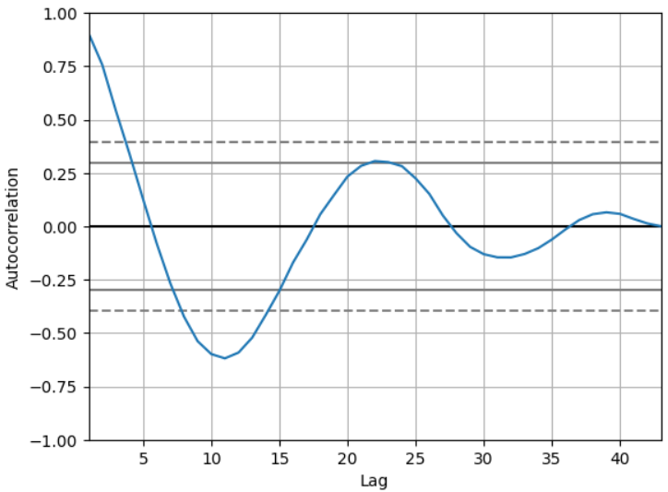
Принцип выбора модели
Размер лага определялся путём анализа функции автокорреляции:

Slide 5
Принцип выбора модели
Порядок дифференцирования выбирался равным 1 в случае, если в процессе был заметен явный тренд:

Slide 6
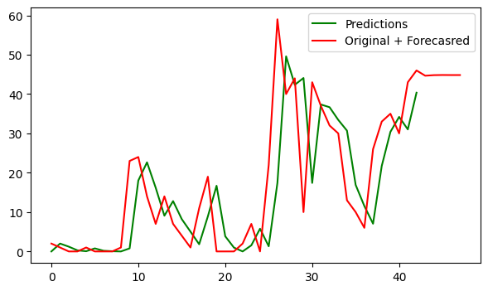
Пример работы одной из моделей

Slide 7
Wind Dir
Проблемный параметр, который кажется непредсказуемым
Направление ветра выражено в градусах.
Была предпринята попытка перевести в 2 перпендикулярные составляющие (взять синус и косинус) и предсказать по ним, а потом перевести обратно в градусы
Это не дало хорошего результата – синусы и косинусы тоже ведут себя слишком непредсказуемо

